Slide 1

Chào mừng các thầy cô
về dự giờ thăm lớp

Slide 2

Khởi
động

Slide 3





VÒNG QUAY
MAY MẮN
Mất lượt
Điểm
10
1
2
3
Bút bi
Bút chì
Thước
Thước
Tẩy
Bút bi
QUAY

Slide 4






CÂU 1
Các bội của 6 là:
A. – 6; 6; 0; 23; - 23…
B. 0; 6; - 6; 12; - 12….
C. – 1; 1; -6; 6…
D. 132; - 132; 16…
QUAY VỀ

Slide 5
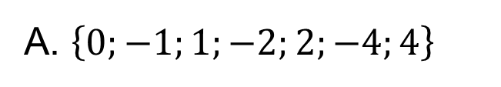
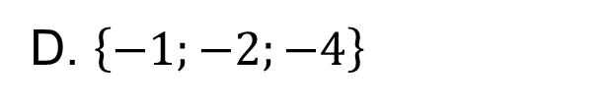
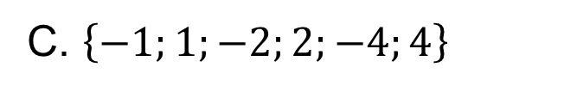
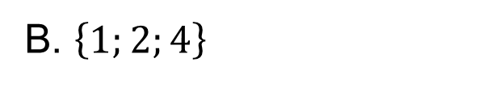
CÂU 2
Tập hợp các ước của – 4 là:
A. $\left\{0;−1;1;−2;2;−4;4\right\}$
B. $\left\{1;2;4\right\}$
C. $\left\{−1;1;−2;2;−4;4\right\}$
D. $\left\{−1;−2;−4\right\}$
QUAY VỀ

Slide 6

CÂU 3
Tổng tất cả các ước của 8 là:
A. 0
B. 8
C. - 8
D. 4
QUAY VỀ

Slide 7

TIẾT 42:
LUYỆN TẬP CHUNG ( TIẾT 2)

Slide 8
MỤC TIÊU
1
  Khắc sâu kiến thức về phép chia hết, quan hệ chia hết trong tập hợp các số nguyên.
2
  Củng cố về cách tìm ước, bội, ước chung, bội chung của số nguyên.
3
  Nâng cao, kết nối kiến thức về 4 phép toán cộng, trừ, nhân, chia trong tập hợp số nguyên.

Slide 9
Thực hiện phép chia hết số nguyên.
3
PHÂN DẠNG BÀI TẬP
Tìm ước, bội, ước chung của số nguyên.
4
Tìm số chưa biết x thỏa mãn điều kiện cho trước.
5

Slide 10

LUYỆN TẬP

Slide 11


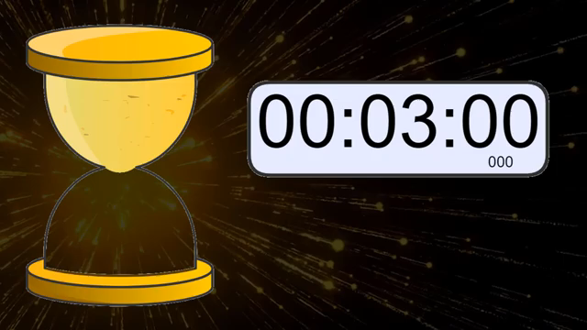
Dạng 3: Thực hiện phép chia hết số nguyên.
Bài 1: Điền số thích hợp vào ô trống ( kết hợp với bài 3.35/SBT trang 59)
a | 735 |  | -2020 | -48 | 9 | 4
b | -5 | -12 |  | -24 | 1 |  | -2022
a:b |  | 44 | -20 |  |  | -4 | 0
- 528
0
101
-1
- 147
2
9
Nhận xét 1:
+ Khi thực hiện phép chia hai số nguyên, ta thực hiện phép chia như chia 2 số tự nhiên rồi đặt dấu (+) trước kết quả nếu 2 số cùng dấu; đặt dấu ( -) nếu 2 số khác dấu.
+ Số 0 chia cho mọi số nguyên khác 0 đều bằng 0.
+ a : 1 = a ( với a là số nguyên bất kì).
+ a : (-1) = - a ( với a là số nguyên bất kì khác 0)
Nhận xét quy tắc dấu trong thực hiện phép chia 2 số nguyên ?
Hoạt động cá nhân 3 ph

Slide 12

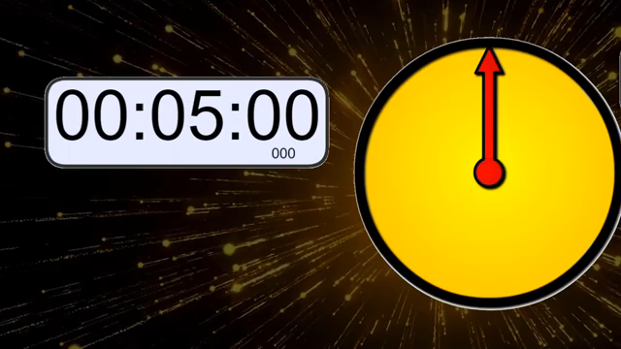
Dạng 4: Tìm ước, bội, ước chung, bội chung của số nguyên.
Bài 2: ( kết hợp với bài 3.48/SGK )
NHÓM 1,3,5
NHÓM 2,4,6
a/ Tìm tất cả các ước của 15 và các ước của - 25 | c/ Tìm tất cả các bội của 6 và các bội của - 4.
b/ Tìm các ước chung của 15 và - 25 | d/ Tìm các bội chung của 6 và - 4 .
HOẠT ĐỘNG NHÓM 5 ph. Xong kiểm tra chéo nhóm 1 – 2; 3 – 4; 5 -6 ( 2ph)

Slide 13
Bài 2: ( kết hợp với bài 3.48)
? Nêu cách tìm ước, bội của 1 số nguyên ?
? Cách xác định số lượng các ước của 1 số nguyên
a/ Ư(15) = { +1; + 3; + 5; + 15}
Ư(-25) = { + 1; + 5; + 25}
b/ ƯC(15; - 25) = { +1; + 5 }
c/ B(6) = { 0; +6; + 12; + 18; + 24; …}
Nhận xét 2:
+ Cách tìm ước, bội của số nguyên: Ta tìm ước, bội của phần số tự nhiên rồi them vào đó các số đối của chúng.
+ Số lượng các ước của 1 số nguyên bằng 2 lần số lượng các ước của phần tự nhiên.
B(-4) = { 0; +4; + 8; + 12; + 16; + 24; …}
d/ BC(6; -4) = { 0; + 12; + 24; …}

Slide 14
Dạng 5: Tìm x
Bài 3: Tìm số nguyên x, biết:
a) 16- 2x = 14
c) 6 x và -15 x
…
…
b) 3x + 5 = - 7
d) x ( -4) và - 11 < x < 16
…
HOẠT ĐỘNG CẶP ĐÔI ( 5 ph)
Xong chấm chéo 1 – 2 ; 3 -4 ; 4 - 1

Slide 15
Dạng 5: Tìm x
Bài 3: Tìm số nguyên x, biết:
a) 16 – 2x = 14
b) 3x + 5 = - 7
c) 6 x và -15 x
…
…
d) x ( -4) và - 11 < x < 16
…
2x = 16 - 14
3x = - 7 - 5
Vì 6 x và -15 x
…
…
Vì x ( -4) => x ϵ B( -4)
…
2x = 2
3x = - 12
Nên x ϵ ƯC ( 6; -15)
=> x ϵ { 0; 4; -4; 8; -8; 12; -12 …}
x = 1
x = - 12 : 3
x = - 4
Vậy x ϵ { -1 ; 1; 3; -3}
Mà - 11 < x < 16
Vậy x ϵ { -8; -4; 0; 4; 8; 12; 16 }

Slide 16

VẬN DỤNG

Slide 17

VẬN DỤNG
Bài 4 ( Bài 3.40/ SBT. Trang 59) Tìm số nguyên x, biết:
x + 5 chia hết cho x
Vì x + 5 chia hết cho x thì x là ước của x + 5.
Mà x chia hết cho x.
Suy ra ( x + 5 – x) chia hết cho x hay 5 chia hết cho x.
Vậy x là ước của 5.
hay x ϵ { -1; 1 ; -5; 5}
x + 5 chia hết cho x thì x và x + 5 có quan hệ với nhau như thế nào ?

Slide 18
GHI NHỚ
1
  Phép chia hết, quan hệ chia hết trong tập hợp các số nguyên.
2
  Cách tìm ước, bội, ước chung, bội chung của số nguyên.
3
  Một số dạng toán về 4 phép toán cộng, trừ, nhân, chia trong tập hợp số nguyên.

Slide 19


TÌM TÒI, MỞ RỘNG

Slide 20
TÌM TÒI, MỞ RỘNG
Bài 1: Tìm số nguyên x, y biết:
x.y = - 6.
( 2x + 1).( 2y – 1) = - 13.
Bài 2: Cho m và n là 2 số nguyên khác nhau. Đặt C = ( m – n).( n – m). Hỏi C là số dương hay số âm ?

Slide 21

HƯỚNG DẪN VỀ NHÀ
+ Xem lại toàn bộ nội dung và các bài tập, các dạng bài tập đã chữa trong tiết học.
+ Xây dựng vào vở ghi: SƠ ĐỒ TƯ DUY KIẾN THỨC CHƯƠNG III – SỐ NGUYÊN.
+ Soạn bài tập: Phần ôn tập chương III – Số nguyên theo nôi dung SGK và SBT.

Slide 22



Cảm ơn thầy cô giáo và các em!
Chúc ….

